Slide 1

Степень зрелости зависит от того, чем живет человек, какие заботы, тревоги наполняют его жизнь, в чем открывается перед ним смысл бытия.
Сухомлинский В.А.
Гражданская зрелость
сельских школьников
МБОУ Красноманычская ООШ
Веселовский район Ростовская область

Slide 2

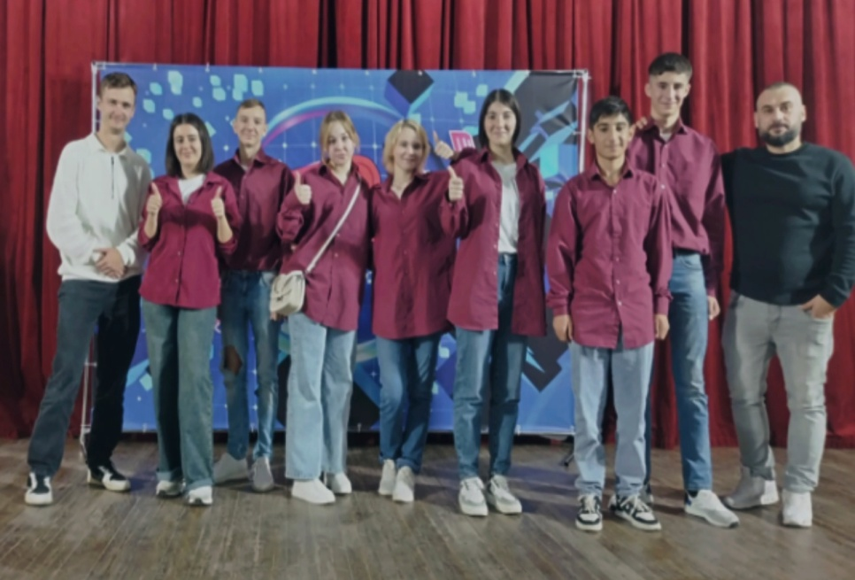
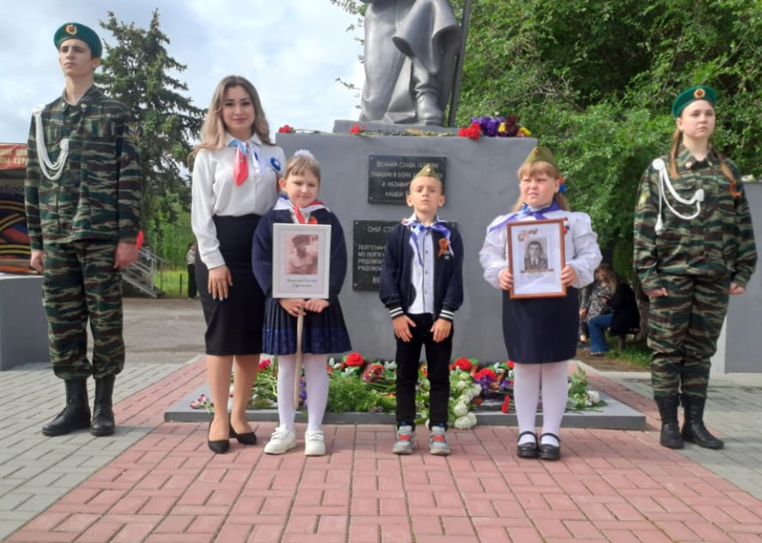
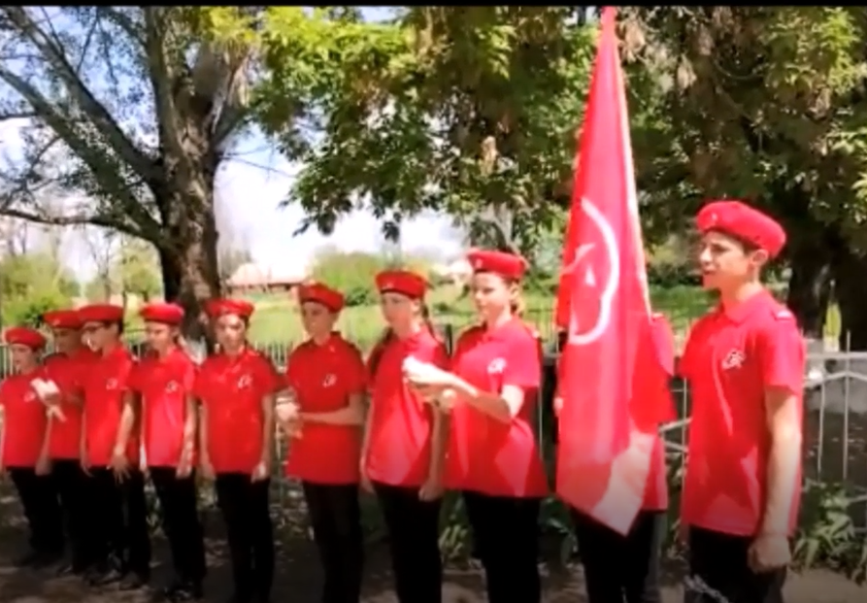
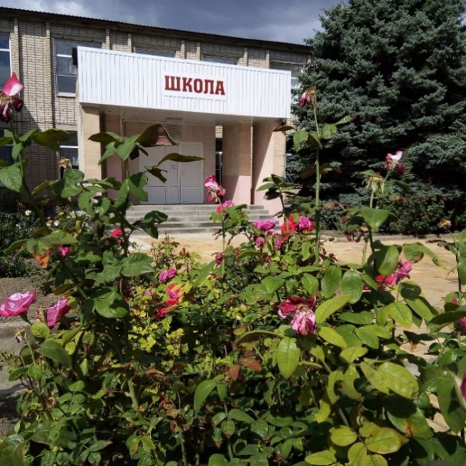
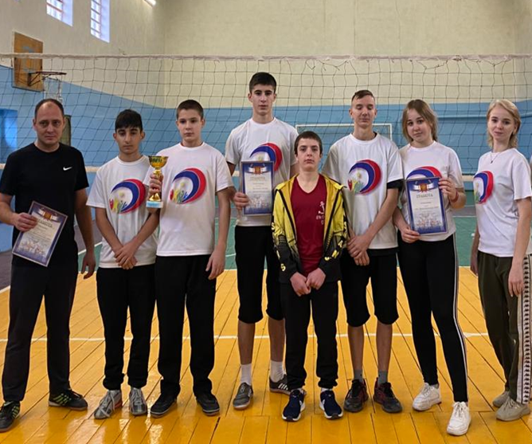
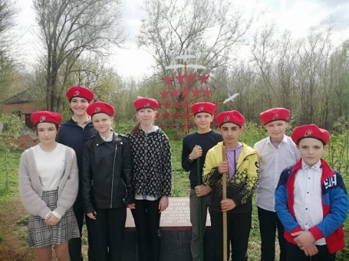
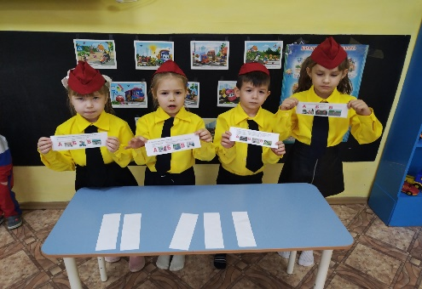
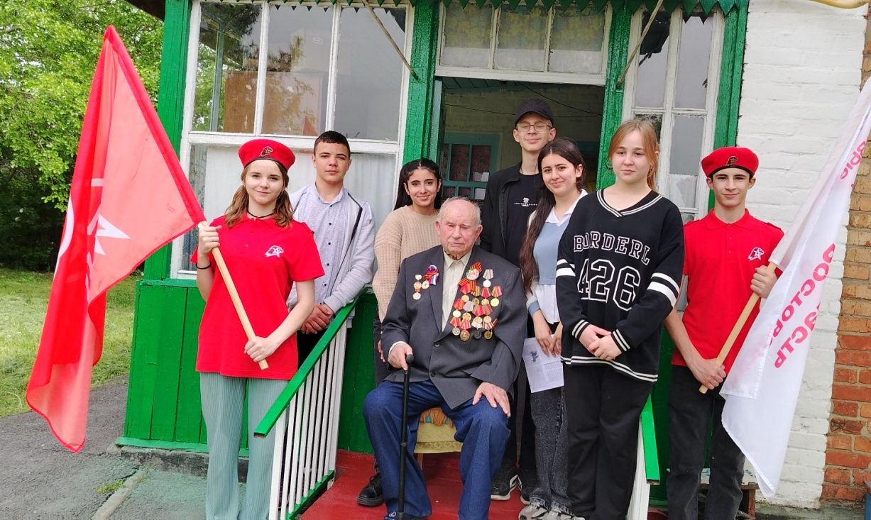
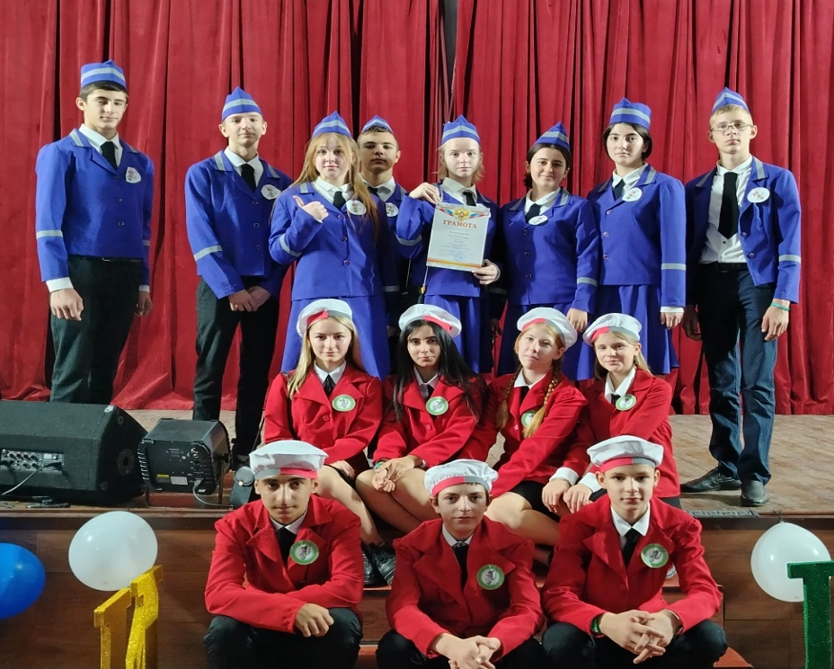
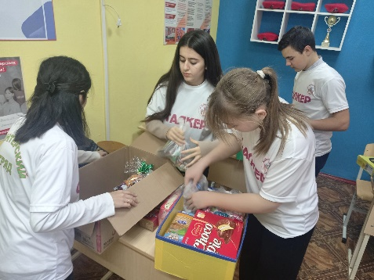
Команда КВН «Он-лайн»
Юнармейский отряд «Ястребы»
Движение
«Орлята России»
Команда ШСК «Олимп»
Движение «Первые»
Отряд ЮПИД
«Светлячки»
Патриотическое объединение «Память»
Отряд ЮИД «Светофор»
Волонтерский
отряд «Сталкер»

Slide 3
Приказ Министерства образования Ростовской области от 11.11.2021г.№ 990 «Об областных инновационных площадках»
Проект «Социокультурные практики школьников как инструмент обновления системы воспитательной работы образовательного учреждения»
Приказ Министерства образования Ростовской области от 28.08.2025г.№181 «Об областных инновационных площадках»
Проект «Волонтёрство как фактор развития социальной активности гражданской позиции современного школьника»

Slide 4

Социальные партнеры школы
МБУ ДО Веселовский Центр творчества
МБУ ДО Веселовская СШ
Краснооктябрьское сельское поселение
Депутатский корпус муниципального, регионального и федерального уровней
МБУК ВР Веселовская межпоселенческая центральная библиотека

Slide 5
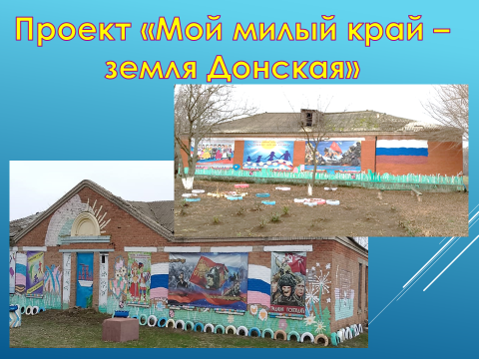
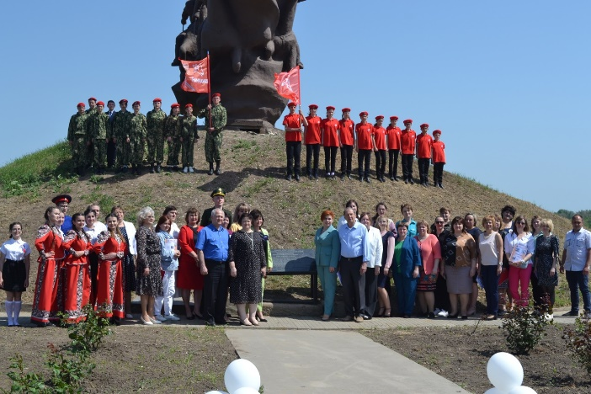
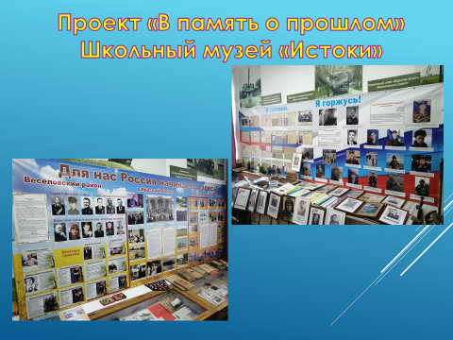
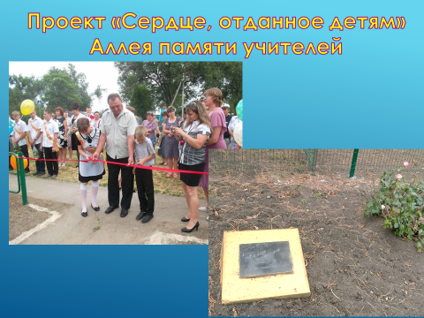
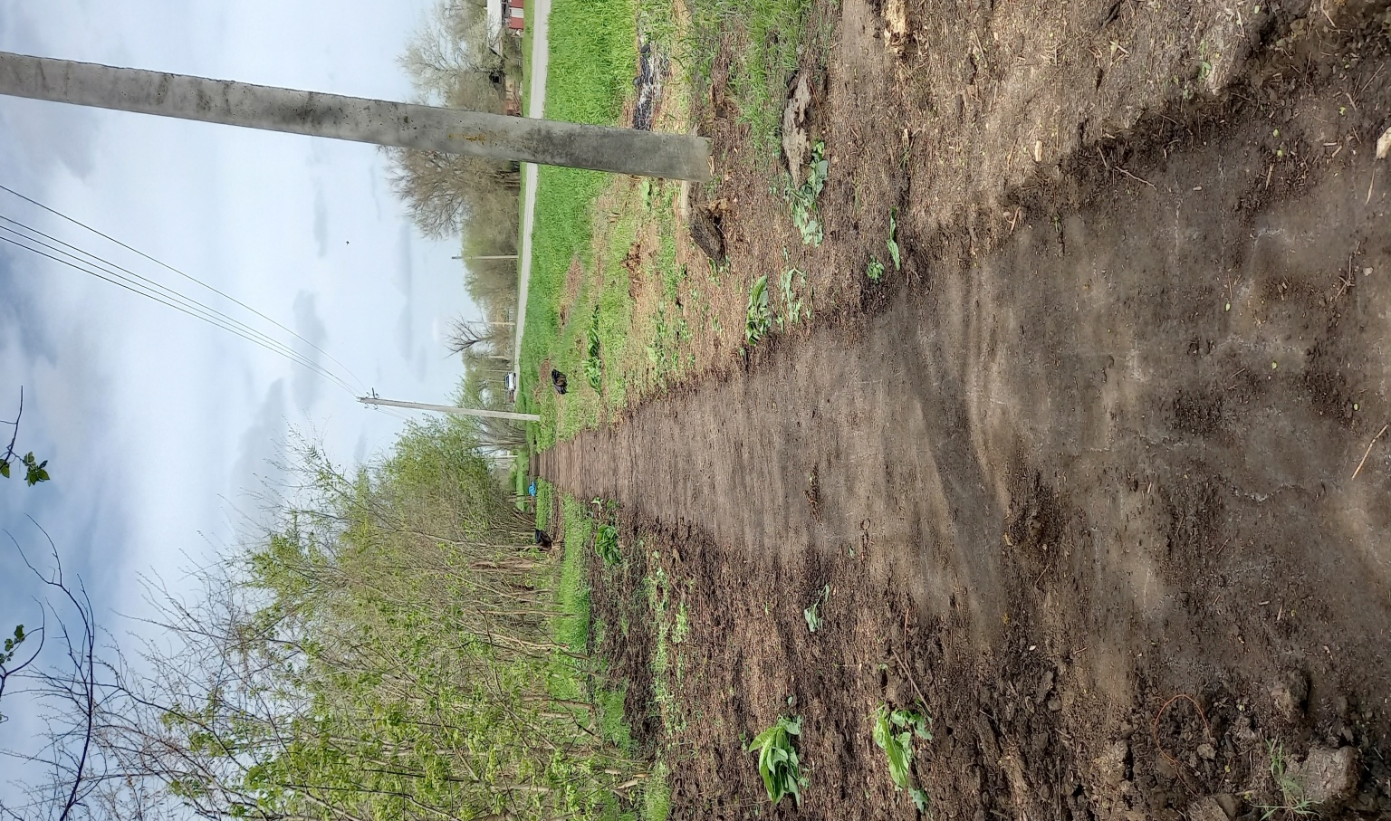
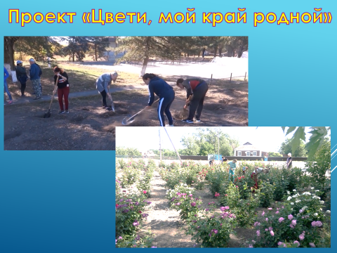
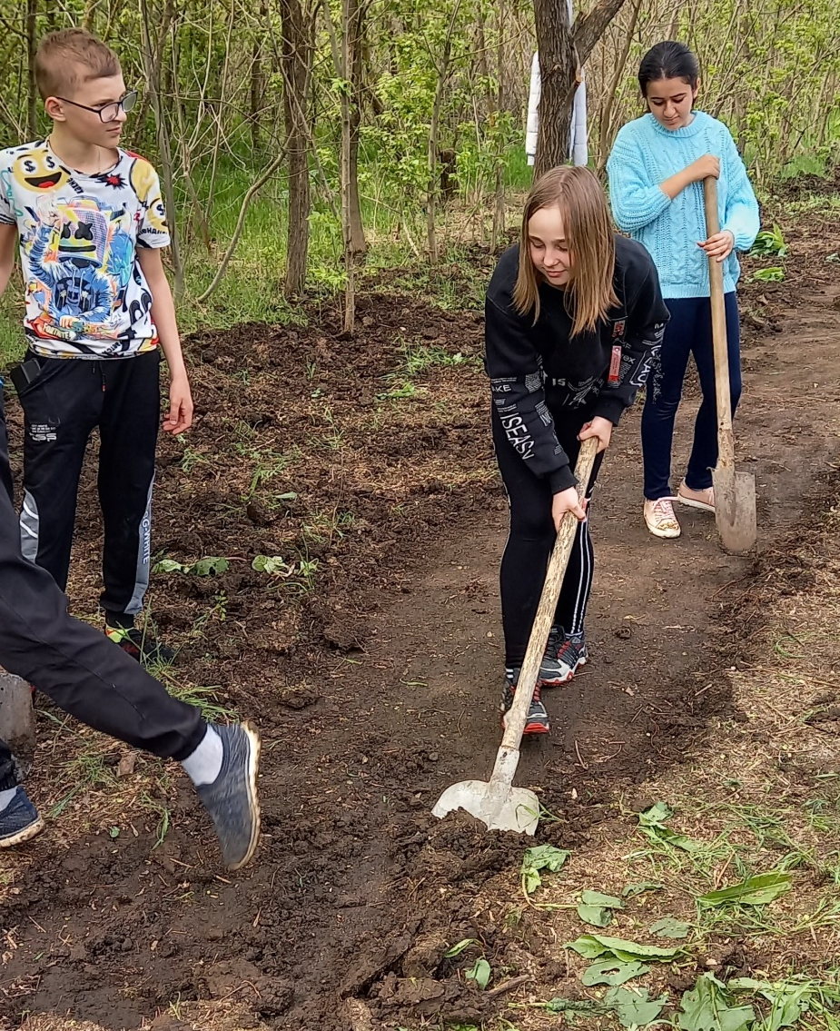
Социокультурные проекты школы, получившие общественное признание
Проект «Наследие»
Проект по расчистке
тротуарной зоны
«Тротуар – залог безопасности»

Slide 6
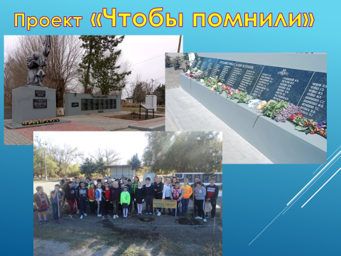
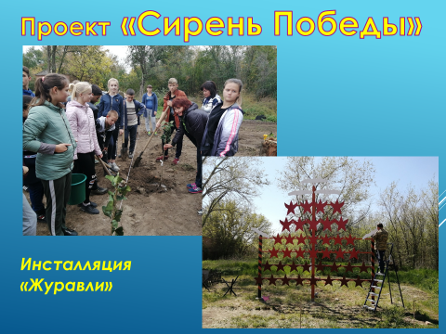
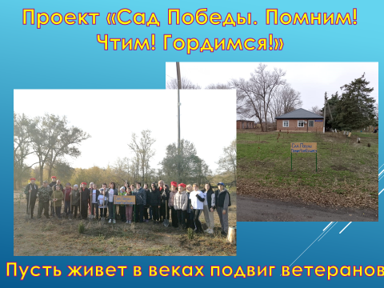
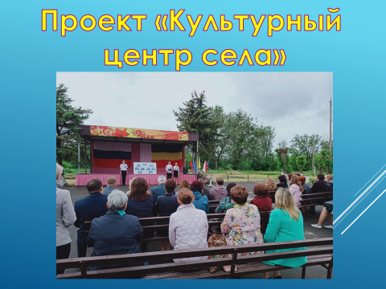
Социокультурные проекты школы, получившие общественное признание

Slide 7
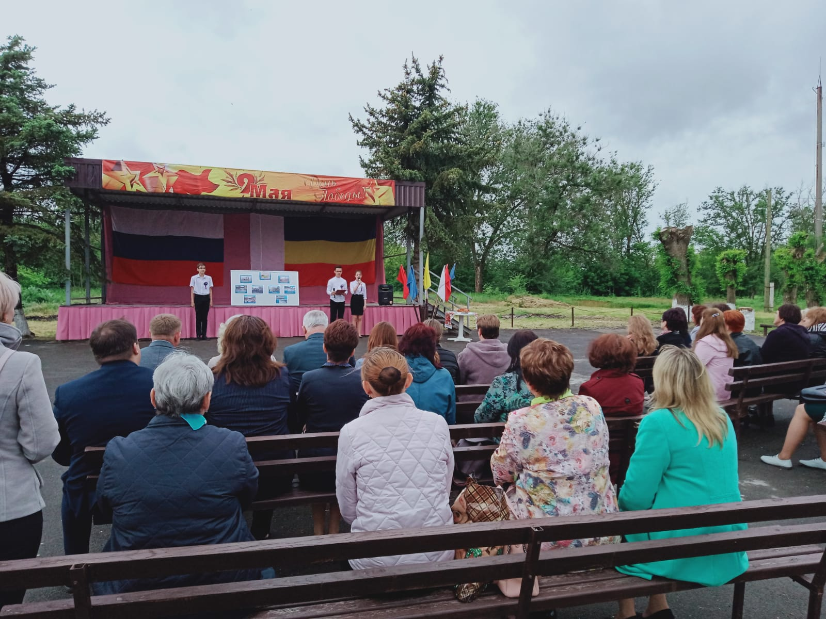
Проект «Культурный
центр села»

Slide 8
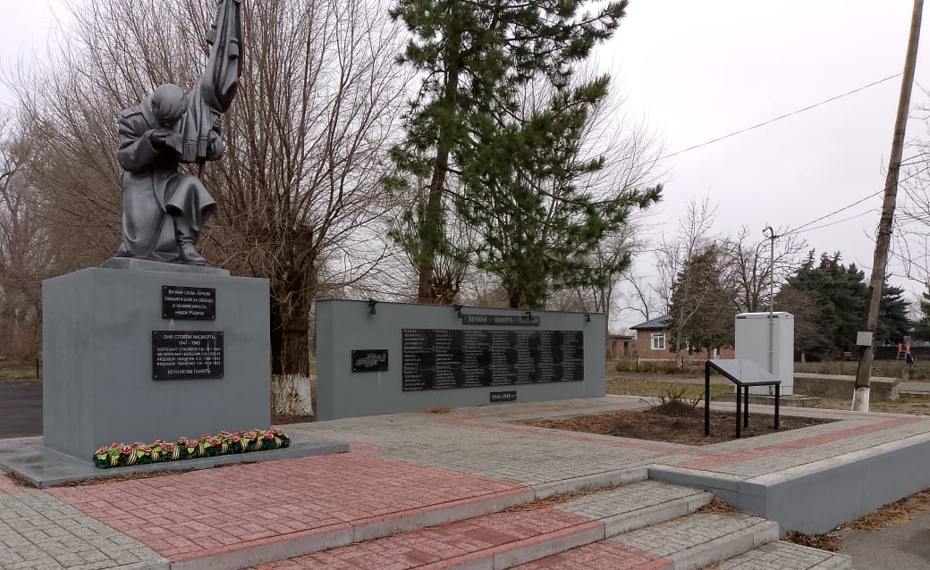
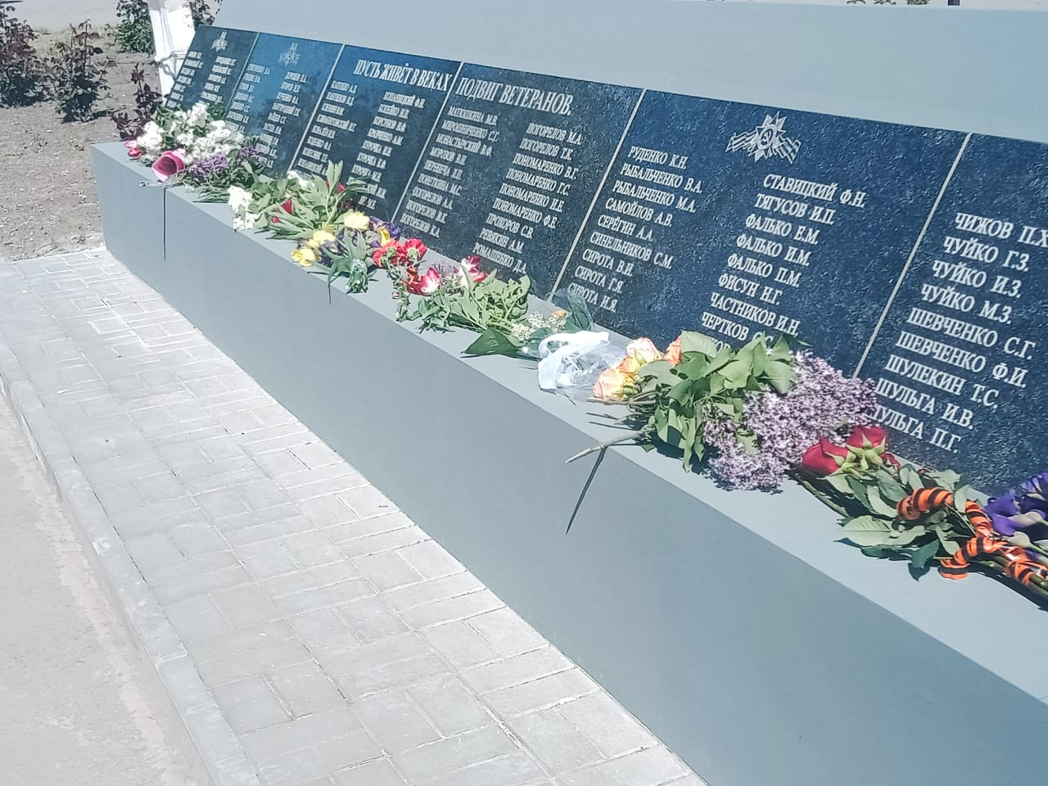
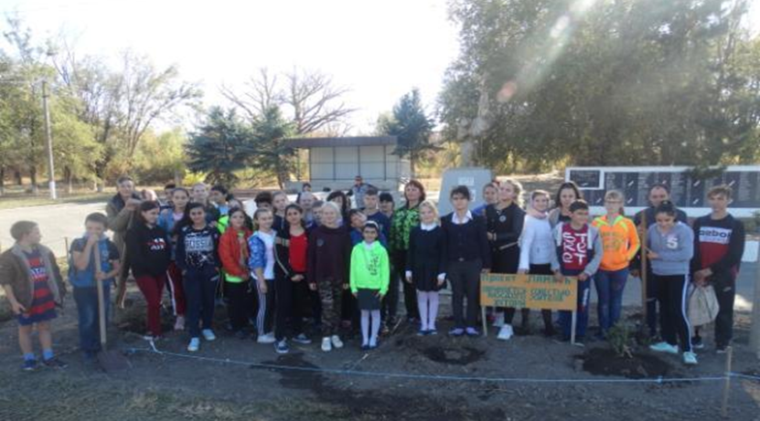
«Чтобы помнили»

Slide 9
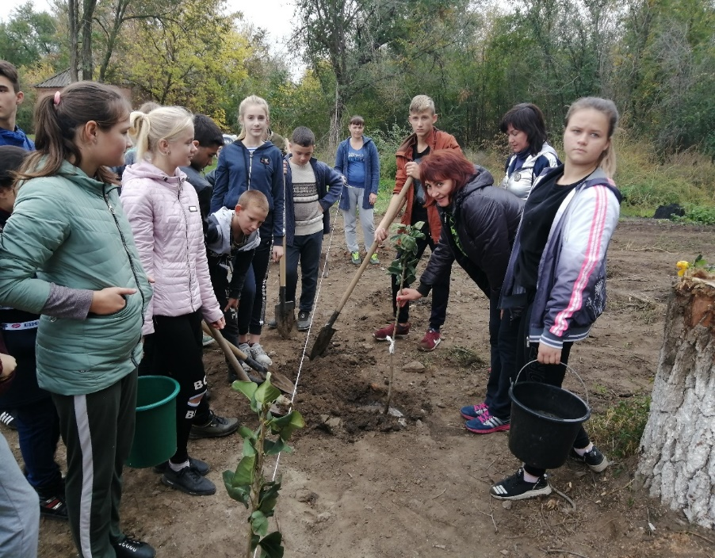
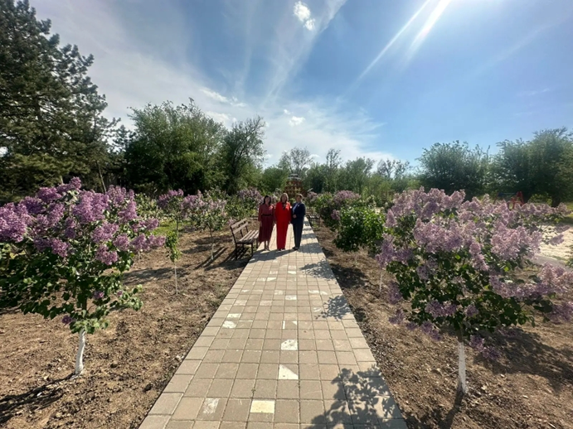
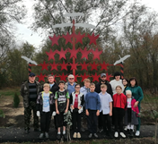
«Сирень Победы»
Инсталляция «Журавли»

Slide 10
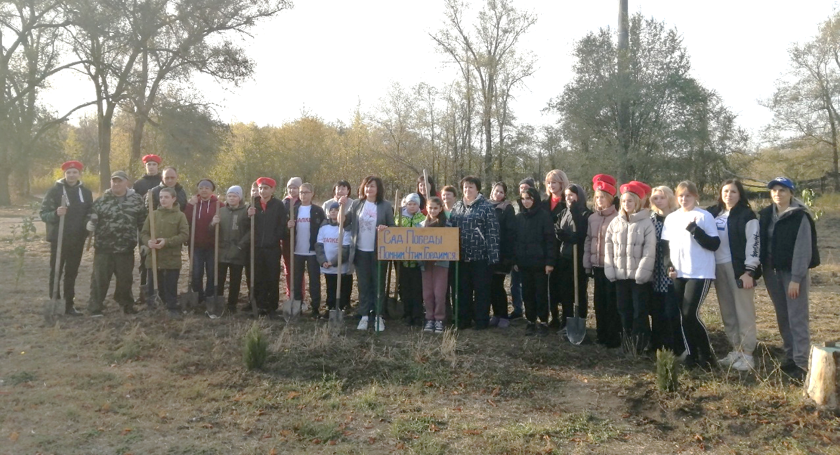
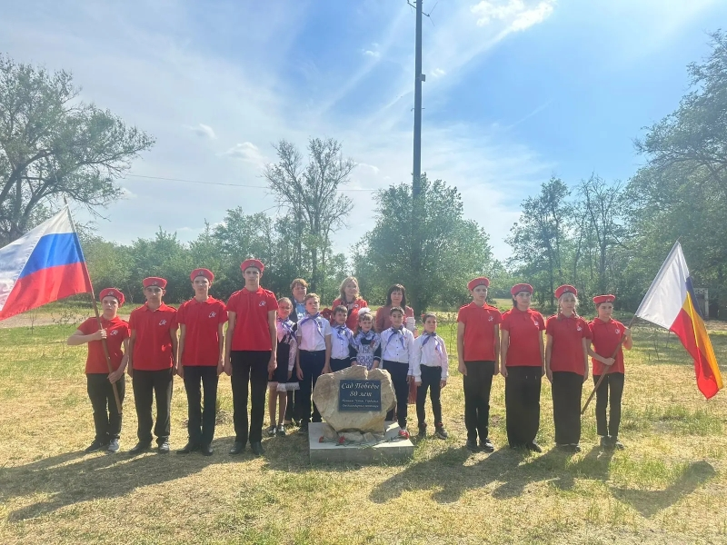
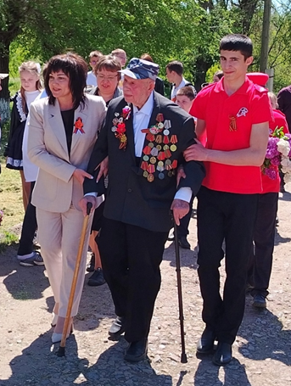
«Сад Победы. Помним! Чтим! Гордимся!»

Slide 11
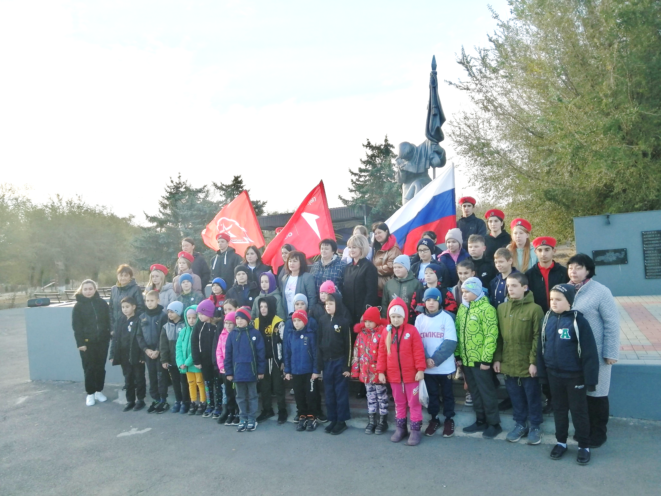

Slide 12
